Slide 1
Prediksi Penyebaran Covid-19 di Tahun 2022 dan Rekomendasi Kebijakan Zona Wilayah Prioritas Penanganan Covid DKI Jakarta
Turnamen Sains Data Nasional 2021 - Data Academy

Slide 2
01
Team Introduction

Slide 3


Our Team
Diko Hary Adhanto
Kristian Bagus Wibowo
as Team Leader
as Team Member

Slide 4
Team Leader
Diko Hary Adhanto
Tanggal Lahir : 26 April 1997
Email : dikoharyadhanto74@gmail.com
No Telepon : 087825211145
Alamat : Jl. Jentu Kp. Situ Pete RT. 03 RW. 01 Kel Sukadamai Kec. Tanah Sareal Kota Bogor
Media Sosial: dikohary (IG)
Pengalaman Sekolah:
- SMAN 2 Bogor
- Sarjana Sains (S1), Geografi Universitas Indonesia
Pengalaman Bekerja:
- Asisten Peneliti Departemen Geografi Universitas
Indonesia (Agustus 2021 - sekarang)

Slide 5
Team Member
Kristian Bagus Wibowo
Tanggal Lahir : 10 April 1997
Email : kristianbagus21@gmail.com
No Telepon : 085728258635
Alamat : Jl. Melon 8 RT. 04 RW. 07 Kel Karangasem Kec. Laweyan Kota Surakarta
Media Sosial: kristianbagus21 (Twitter)
Pengalaman Sekolah:
- SMAN 7 Surakarta
- Kuliah di S1 Manajemen Universitas Sebelas Maret
Pengalaman Bekerja:

Slide 6
Daftar Isi
Overview: Use Case Explanation, Conclusion, Recommendation
Data, Tools, & Workflow
Insights with Dashboard
Machine Learning Model

Slide 7
02
Overview: Use Case Explanation, Conclusion, Recommendation

Slide 8
Latar Belakang Memilih Use Case
Covid-19 sudah dua tahun terjadi, ekonomi DKI Jakarta menjadi terdampak
Dua setengah tahun menuju tahun 2022, menjadi harapan baru apakah saat yang tepat untuk pemulihan ekonomi pasca terdampak Covid-19
Dibutuhkan suatu sistem pemantauan Covid yang bersifat sektoral terhadap wilayah-wilayah di DKI Jakarta sebagai prioritas sasaran penanganan Covid-19 yang lebih efektif dan efisien untuk tetap menekan angka kasus positif sekaligus upaya pemulihan ekonomi.

Slide 9
Permasalahan Use Case
Apakah upaya yang dilakukan pemerintah sudah efektif?
Kapan mencapai titik minimum?
Kebijakan lain apa yang harus dilakukan pemerintah yang bisa menciptakan stabilitas di tingkat minimum?

Slide 10
Kesimpulan/Hasil Akhir
Berdasarkan hasil prediksi, dari pertengahan Oktober hingga April 2022, angka kenaikan kasus Covid DKI Jakarta cenderung stabil dan rendah. Bulan April 2022 menjadi titik paling minimum yang dapat kami prediksi.
Berdasarkan data historis, ada dua fenomena atau periode yang perlu diawasi oleh Pemerintah dalam upaya mengendalikan penyebaran Covid, yaitu pada periode mudik Lebaran dan Tahun Baru. Kedua periode tersebut menyebabkan kenaikan angka kasus secara drastis pada tahun 2021.
Kebijakan transisi, apabila dikaitkan dengan kenaikan kasus positif, kurang efektif dilakukan untuk menekan angka kenaikan kasus. Sedangkan kebijakan PSBB Jawa Bali dan percepatan program Vaksinasi sangat efektif dalam mengatasi gelombang kedua Covid-19 dalam periode Bulan Juni - Agustus 2021
Penentuan zona wilayah prioritas penanganan Covid-19 dapat dilihat melalui peta hasil pemodelan clustering yang kami buat secara real-time dan diharapkan sebagai solusi untuk prioritas penanganan Covid yang lebih efektif dan efisien..
Pada awal Tahun 2022, Pemerintah dapat mulai merumuskan berbagai kebijakan dalam upaya pemulihan ekonomi sebagai dampak dari wabah Covid-19 di DKI Jakarta dengan catatan program vaksinasi tetap berjalan hingga tuntas dan himbauan protokol kesehatan dasar kepada masyarakat. Namun, Pemerintah perlu mewaspadai gelombang selanjutnya pada periode Tahun Baru 2022.

Slide 11
03
Data, Tools, & Workflow

Slide 12
Data Sources
Data 01
Data 02
Data Detail Covid-19
Data Covid-19 Time Series
Data Covid-19 berasal dari Data Academy. Data ini menyajikan informasi yang cukup lengkap sehingga cukup dalam melakukan pemodelan clustering meskipun dibatasi dengan keterbaruan data
Data eksternal diambil dengan API dari api.covid.go.id Data ini digunakan karena menyajikan data time-series secara lengkap sehingga dapat melakukan prediksi di masa yang akan datang

Slide 13




Tools
Data Cleansing
Data Processing
Modelling
Data Cleansing
Data Visualizing

Slide 14
Workflow
Raw Data
Data 01
Clustering Model
Merging, Cleaning, dll
Web Data
Web Scrapping
with API
Data 02
Predictive Model

Slide 15
04
Insights with Dashboard

Slide 16
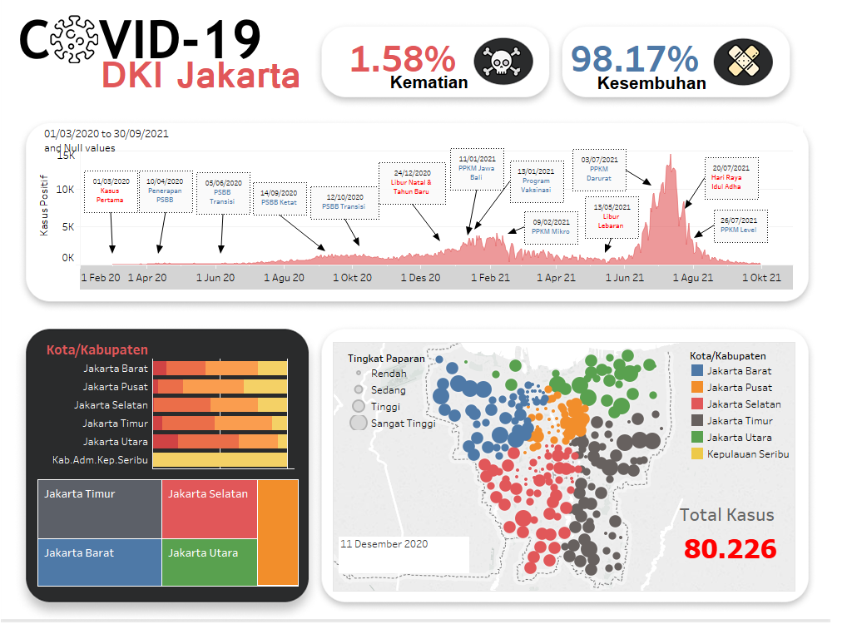
Persentase tingkat kematian Jakarta sebesar 1.58% sementara tingkat kesembuhannya 98.17%
Dashboard menyajikan informasi peta Tingkat Paparan Wilayah DKI Jakarta per Kelurahan per harinya
Dashboard menyajikan time series kasus positif dan timeline kebijakan pemerintah serta fenomena yang mempengaruhi kasus

Slide 17
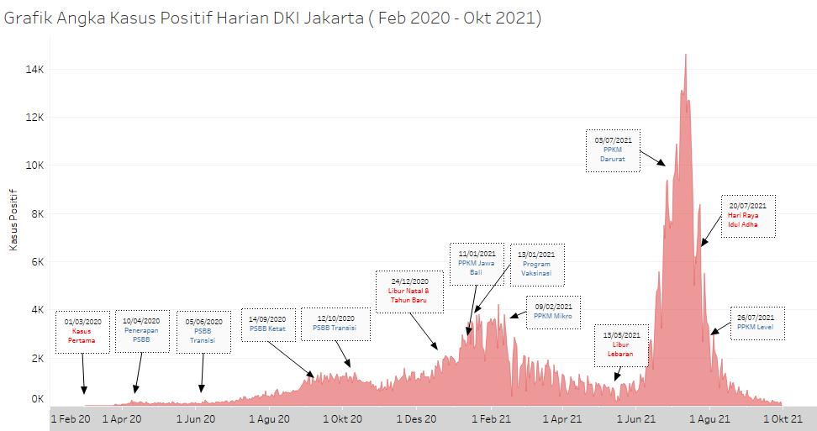
TImeline Kebijakan Pemerintah & Berbagai Fenomena yang Mempengaruhi Kasus Covid
Periode Tahun Baru dan Lebaran menyebabkan lonjakan kenaikan kasus Covid
Kebijakan transisi kurang efektif dalam upaya menekan kenaikan kasus
PPKM Darurat dan program vaksinasi sukses menekan angka kasus positif di Gelombang kedua

Slide 18
05
Machine Learning Model

Slide 19
Time Series Forecasting Model
Pemodelan Time Series Forecasting digunakan untuk memprediksi angka kasus positif di DKI Jakarta selama 6 bulan kedepan di awal Tahun 2022
Menggunakan data yang bersumber dari https://data.covid19.go.id/public/api/prov_detail_DKI_JAKARTA.json
Pemodelan dilakukan dengan menggunakan FBProphet dengan tingkat akurasi 94%

Slide 20
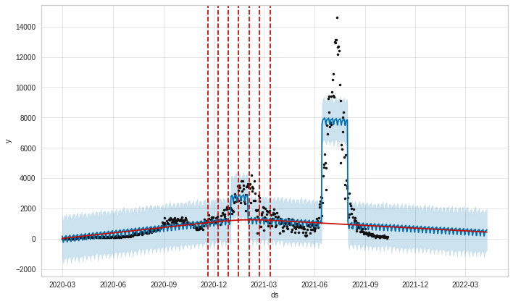
Hasil Model

Slide 21
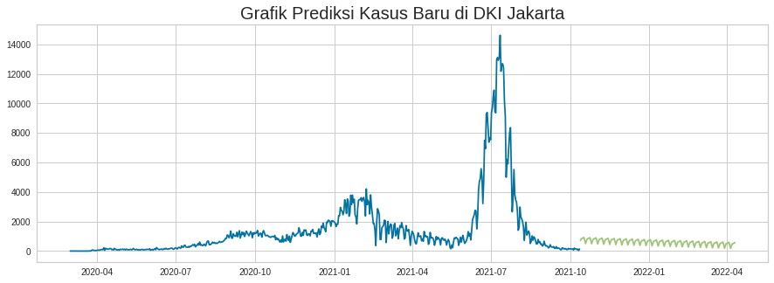
Prediksi Trend Kasus Covid di Awal Tahun 2022
Hasil prediksi menunjukkan bahwa trend angka kasus covid-19 cenderung rendah dan stabil Pada awal tahun 2022. Nilai prediksi menunjukkan kasus positif berada di kisaran kurang dari 500 dan terus mengalami penurunan setiap harinya. Diprediksi pada bulan April 2022 angka kasus mencapai titik paling minimum

Slide 22
Clustering Model
Clustering digunakan untuk memetakan wilayah berdasarkan tingkat paparan covid-19 di DKI Jakarta
Algoritma clustering yang digunakan adalah K-Mean Algorithm
Data yang digunakan merupakan Data 1
Clustering dilakukan dengan menggunakan variabel yang sekiranya mempengaruhi tingkat paparan covid-19 seperti: jumlah positif, kontak erat, jumlah isolasi, jumlah dirawat, suspek.
Hasil clustering yang didapat membagi wilayah menjadi 4 cluster tingkat paparan: Rendah, Sedang, Tinggi, dan Sangat Tinggi

Slide 23
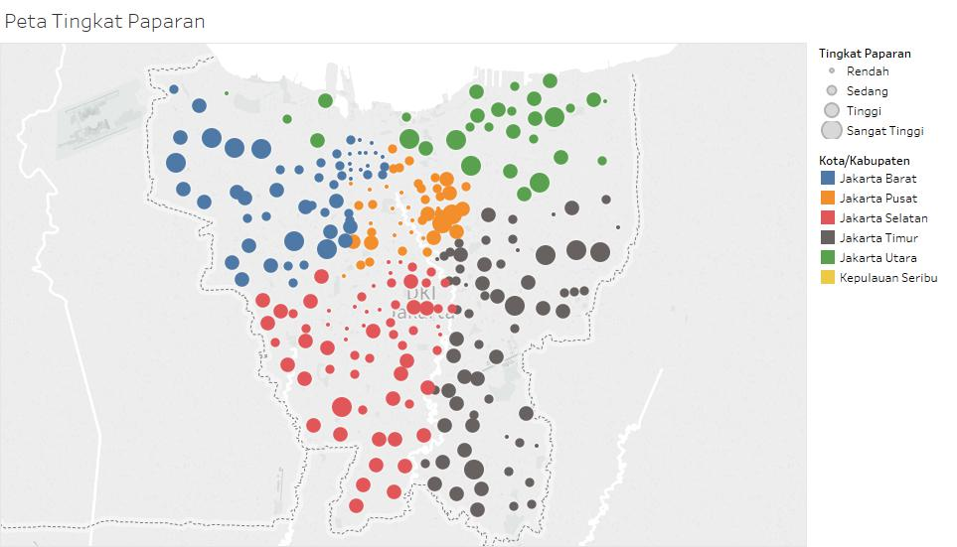
Hasil Clustering

